Slide 1
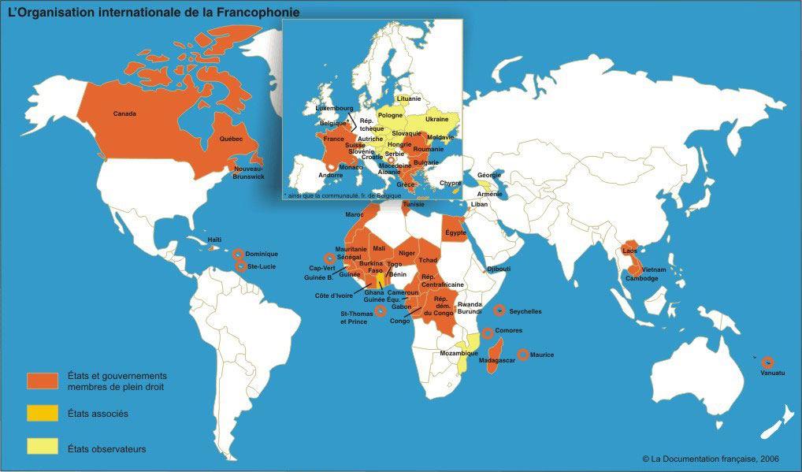
La Francophonie

Slide 3
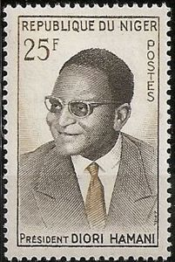
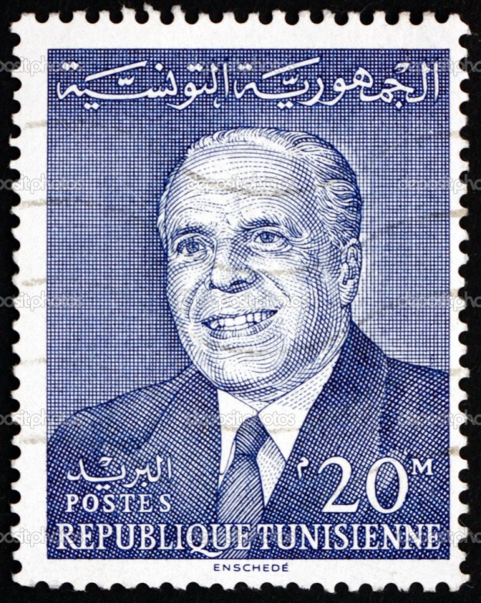
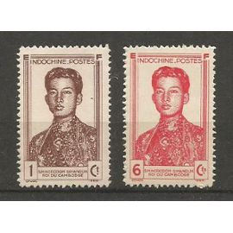
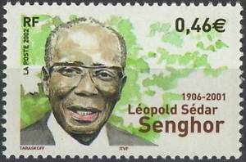
Habib Bourguiba / Norodom Sihanouk / Hamani Dior / L.S.Senghor

Slide 4
Histoire
En 1969, première conférence des Etats francophones, à Niamey
Le 20 mars 1970, l’Agence de coopération culturelle et technique
En 1984, le Haut Conseil de la francophonie
En 1986, la Conférence des chefs d’Etat et de gouvernement des pays ayant en commun l’usage du français, désigné comme « Sommet francophone »
A partir de 1997, l’Organisation internationale de la Francophonie

Slide 5
Appellations – Tention - Indécision
Littérature nègre / noire / africaine
Littérature africaine francophone / anglophone / lusophone
Littératures africaines (subsahariennes / maghrébine)
Littératures nationales
Littérature

Slide 6
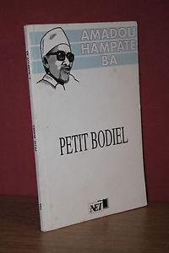

Slide 7
RÉÉCRITURE, mode de revendication ou de reconnaissance

Slide 8
Chaka, roi des Zoulous, fondateur du royaume zoulou 1ère moitié du XIXième

Slide 9
Léopold Sédar Senghor, « Chaka » in Éthiopiques, 1956

Slide 10
William Shakespeare, The Tempest, 1623

Slide 11
Aimé Césaire, Une tempête, 1969

Slide 12
Bret Easton Ellis, American Psycho, 1991

Slide 13
Alain Mabanckou, African Psycho, 2003

